Slide 1
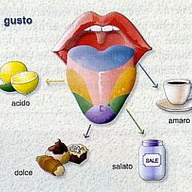
EL SENTIDO DEL GUSTO
Nombre: Criss Vasquez Rimarachín
Curso: Ciencia y tecnología
Grado y Sección: 2do A de secundaria
Fecha: 18/07/2023

Slide 2
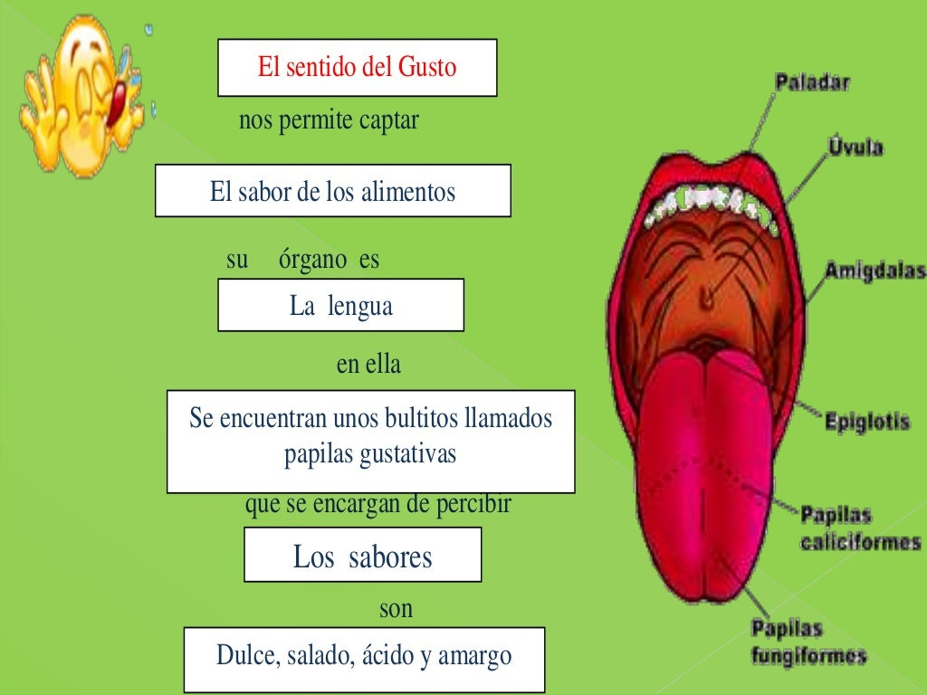
INTRUDUCCION
El sentido del gusto es uno de los cinco sentidos que poseemos los seres humanos y se encarga de detectar los sabores de los alimentos que ingerimos. Este sentido se encuentra en la lengua y está compuesto por las pailas gustativas que son las encargadas de detectar los sabores. El sentido del gusto incluye principalmente la percepción de cinco modalidades de sabor: dulce, amargo, salado, acido y umami.
OBJETIVOS
Saber que es el sentido del gusto
Aprender de las cinco modalidades de sabor que tiene el sentido del gusto

Slide 3
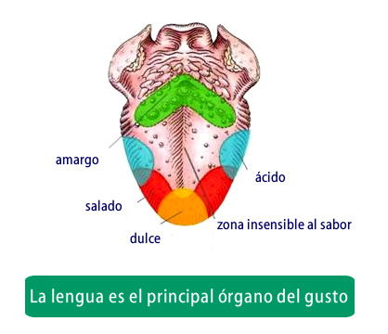
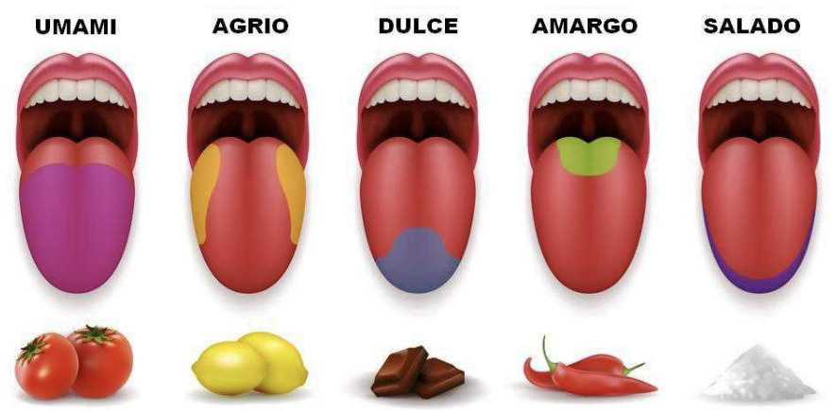
Conclusión
Se puede concluir que, el gusto nos ayuda a identificar sabores en los alimentos, siendo la lengua el órgano principal involucrado en la percepción del sabor, que está cubierta de papilas gustativas que contienen los receptores sensoriales para el sabor, ya que actúa por contacto de sustancias químicas solubles con la lengua.

Slide 4
links
https://www.trihealth.com
https://accessmedicine.mhmedical.com
https://medlineplus.gov/Spanish/

Slide 5
GRACIAS POR VER
GRACIAS

